Slide 1

Ségur de la santé – pilier 1
Mesures salariales pour la Fonction publique hospitalière
Décembre 2021

Slide 2



Réalisations du Ségur RH pour les personnels non médicaux
Doublement des taux de promus-promouvables pour 2020 et 2021
Revalorisation socle de 183 euros net mensuels (CTI) pour l’ensemble des personnels des établissements de santé, ainsi qu’aux fonctionnaires FPE et FPT exerçant dans les structures éligibles en septembre et décembre 2020.
Revalorisation des grilles des soignants (50 € nets mensuels en moyenne pour les aides-soignants et auxiliaires de puériculture et 56 € nets mensuels en moyenne pour les personnels paramédicaux de catégorie A).
Plus de 500 000 professionnels concernés
669 millions d’euros investis en année pleine
Calendrier d’entrée en vigueur : 1er octobre 2021 dans la FPH pour la grande majorité des personnels et janvier 2022 pour certains corps de la FPH et l’ensemble des agents concernés de la FPT et la FPE
Extensions du CTI : 1) aux structures sociales et médico-sociales rattachées aux établissements de santé et aux EHPAD depuis le 1er juin 2021 - 2) aux personnels soignants des établissements autonomes du champ social et médico-social à compter du 1er octobre 2021 (accord du 28 mai 2021).

Slide 3
Réforme des grilles des personnels de la fonction publique hospitalière
→ Logique de simplification de la structure de rémunération des métiers, qui avaient chacun des grilles de rémunération différentes
→ Critères utilisés : durée des études/niveau de diplôme et niveau de responsabilité
→ Structuration identique de tous les corps en deux grades
→ Matérialiser la réflexion sur l’ouverture au grade fonctionnel pour les cadres supérieurs

Slide 4
IDE
Manip, ergo, orthoptiste
pédicure-podologue
MK, orthophoniste
psychomotricien
IBODE Puéricultrice
IADE
Auxiliaire médical en pratique avancée
Cadre de santé paramédical
Proposition grille A-type paramédical à 4 grades
Cadres de santé
IBODE, IADE, IPA, puériculteurs, MK, orthophonistes
800
700
600
500
400
821
IDE, manip, ergo, orthoptistes, pédi-podo, psychomot
764
764
722
Après réingénierie : tech de lab, PPH, diét
722
673
680
673
658
658
658
661
627
627
627
592
575
566
553
553
460
460
436
436
436
445
445*
422
422
422
390
390
390
*Pour les IADE et les AMPA, l’entrée sur la grille se fera au niveau actuel : à l’indice 445

Slide 5
Calcul du gain moyen de reclassement
Avant d’entrer dans le détail des grilles, il est rappelé que le gain moyen de reclassement est calculé en fonction des effectifs par échelon d’origine.
Ainsi pour les IDE, les effectifs sont en grande partie situés aux anciens échelons 2 et 3 du premier grade, où le gain indiciaire est élevé ; de respectivement 15 et 20 points.
Le gain moyen pour un IDE est quant à lui de 14 points.

Slide 6

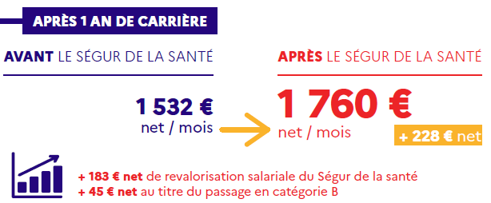
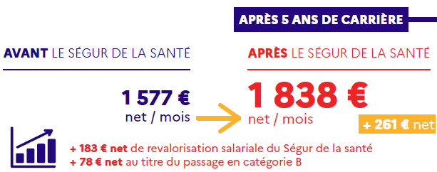
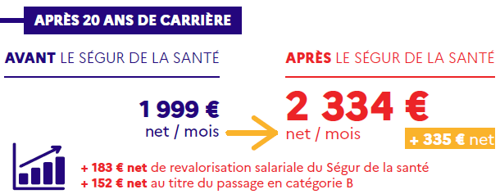
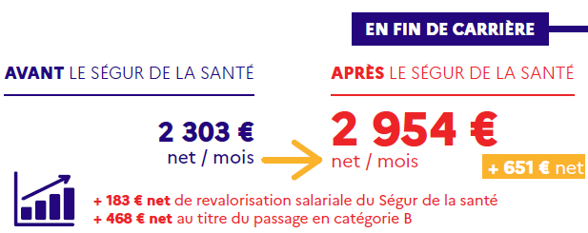
Revalorisations salariales des aides-soignants : cas-types

Slide 7
Focus aides-soignants / auxiliaires de puériculture
Niveau de diplôme
Conditions d’accès
Réforme en cours
Diplôme d’Etat d’aide-soignant / Diplôme d’Etat d’auxiliaire de puériculture
Niveau 4 (équivalent bac)
Accessible sans condition de diplôme
Etre âgé de 17 ans au moins à la date d'entrée en formation
Formation initiale/FPC (sélection des candidats par un jury de sélection sur la base d'un dossier et d'un entretien)
Valorisation des acquis de l’expérience professionnelle (VAE)
Réingénierie des 2 diplômes en 2021 (arrêtés du 10/06/2021 relatifs aux formations conduisant au DEAS et DEAP)
Révision du décret d’actes professionnels des IDE pour élargir les actes confiés aux AS et AP
Hausse des places en formation : augmentation progressive de 6600 places supplémentaires en formation aide soignante entre 2020 et 2025
Le passage en catégorie B s’appuie sur une revalorisation du diplôme au niveau Bac
Métiers concernés : AS/AP
Maintien de la catégorie active

Slide 8
Revalorisations salariales des aides-soignants : détail de la nouvelle grille
Premier grade
Deuxième grade
Gain moyen de reclassement : 14,6
Gain moyen de reclassement : 8,44
Cas-type : un AS à l’échelon 4 du premier grade de l’ancienne grille, passe à l’échelon 3 du premier grade de la nouvelle grille, mais bénéficie d’un indice majoré de 359 (soit 1 682 euros mensuels brut) au lieu de 338 (1 584 euros mensuels brut), soit un gain de 21 points.
Cas-type : un AS à l’échelon 5 du deuxième grade de l’ancienne grille passe à l’échelon 3 du deuxième grade de la nouvelle grille, mais bénéficie d’un indice majoré de 406 (soit 1 903 euros mensuels brut) au lieu de 393 (1 842 euros mensuels brut), soit un gain de 13 points.
A noter : la prime AS (10% du traitement) est conservée

Slide 9
Revalorisations salariales des catégories C de la FPH : détail de la nouvelle grille – C1
Cas-type : un ASHQ à l’échelon 4 de la grille C1 au 1er janvier 2021, passe à l’échelon 3 de la grille C1 au 1er janvier 2022, mais bénéficie d’un indice majoré de 342 (soit 1 603 euros mensuels brut) au lieu de 335 (1 570 euros mensuels brut), soit un gain de 7 points.

Slide 10
Revalorisations salariales des catégories C de la FPH : détail de la nouvelle grille – C2
Cas-type : un AES à l’échelon 4 de la grille C2 au 1er janvier 2021, reste à l’échelon 4 de la grille C2 au 1er janvier 2022, mais bénéficie d’un indice majoré de 354 (soit 1 659 euros mensuels brut) au lieu de 338 (1 584 euros mensuels brut), soit un gain de 16 points.

Slide 11
Revalorisations salariales des catégories C de la FPH : détail de la nouvelle grille – C3
Cas-type : un AES à l’échelon 2 de la grille C3 au 1er janvier 2021, reste à l’échelon 2 de la grille C3 au 1er janvier 2022, mais bénéficie d’un indice majoré de 361 (soit 1 692 euros mensuels brut) au lieu de 358 (1 678 euros mensuels brut), soit un gain de 3 points.

Slide 12

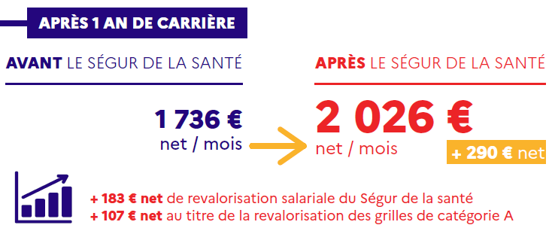
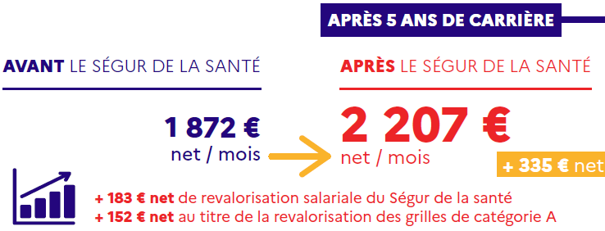
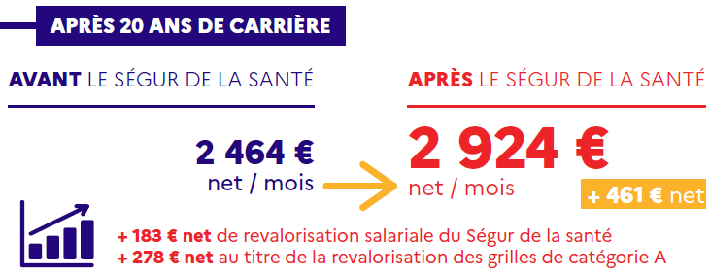
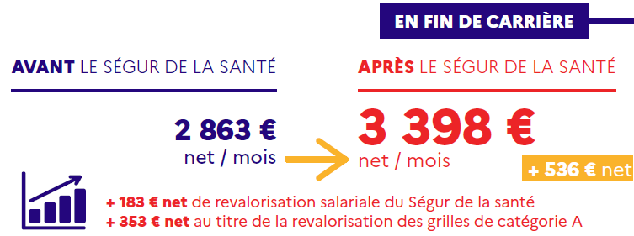
Revalorisations salariales des infirmiers en soins généraux : cas-types
Cette revalorisation concernera de la même manière les manipulateurs en électroradiologie, les ergothérapeutes, les orthoptistes, des psychomotriciens ou encore les pédicures-podologues.

Slide 13
Focus infirmiers en soins généraux
Niveau de diplôme
Conditions d’accès
Réforme en cours
Diplôme d’Etat d’infirmier
Bac+3
Grade licence
Niveau 6
Avoir au moins 17 ans au 31 décembre de l’année d’entrée en formation
Etre titulaire du baccalauréat ou de l'équivalence de ce diplôme
Formation initiale/Formation professionnelle continue
Révision du référentiel actuel en lien avec l’évolution du métier (à venir)
Hausse des places en formation :
augmentation progressive de 6000 places supplémentaires entre 2020 et 2025

Slide 14
Focus manipulateur d‘électroradiologie médicale
Niveau de diplôme
Conditions d’accès
Réforme en cours
Diplôme d'Etat de manipulateur d'électroradiologie médicale - Bac+3 - grade licence - Niveau 6
Diplôme de technicien supérieur en imagerie médicale et radiologie thérapeutique - Bac+3 - grade licence - niveau 6
Avoir au moins 17 ans au 31 décembre de l’année d’entrée en formation
Etre titulaire du baccalauréat ou de l'équivalence de ce diplôme
Formation initiale/Formation professionnelle continue
Hausse des places en formation

Slide 15
Revalorisations salariales des ISG, MERM et rééducateurs : détail de la nouvelle grille
Premier grade
Deuxième grade
Gain moyen de reclassement : 13,5
Gain moyen de reclassement : 18,46
Cas-type : un ISG (ou MERM ou rééducateur) à l’échelon 3 du premier grade de l’ancienne grille, reste à l’échelon 3 du premier grade de la nouvelle grille, mais bénéficie d’un indice majoré de 442 (2 071 euros brut mensuels) au lieu de 422 (1 977 euros brut mensuels), soit un gain de 20 points.
Cas-type : un ISG (ou MERM ou rééducateur) à l’échelon 8 du deuxième grade de l’ancienne grille passe à l’échelon 6 du deuxième grade de la nouvelle grille, mais bénéficie d’un indice majoré de 588 (2 755 euros brut mensuels) au lieu de 567 (2 657 euros brut mensuels), soit un gain de 21 points.
Ancienne grille

Slide 16
Focus psychomotriciens
Niveau de diplôme
Conditions d’accès
Réforme en cours
Diplôme d’Etat de psychomotricien
Bac+3
Niveau 5
Révision du référentiel activités compétences et référentiel de formation, universitarisation et attribution grade master
(2021/2022)
Avoir au moins 17 ans au 31 décembre de l’année d’entrée en formation
Etre titulaire du baccalauréat ou de l'équivalence de ce diplôme
Hausse des places en formation

Slide 17
Revalorisations salariales des psychomotriciens : détail de la nouvelle grille
Premier grade
Deuxième grade
Gain moyen de reclassement : 8,9
Gain moyen de reclassement : 19,10
Cas-type : un psychomotricien à l’échelon 3 du premier grade de l’ancienne grille, reste à l’échelon 3 du premier grade de la nouvelle grille, mais bénéficie d’un indice majoré de 442 (2 071 euros brut mensuels) au lieu de 430 (2 015 euros brut mensuels), soit un gain de 12 points.
Cas-type : un psychomotricien à l’échelon 3 du deuxième grade de la grille actuelle, reste à l’échelon 3 du futur deuxième grade, mais bénéficie d’un indice majoré de 501 (2 348 euros brut mensuels) au lieu de 476 (2 231 euros brut mensuels), soit un gain de 25 points.

Slide 18
Focus professions médicotechniques (techniciens de laboratoire, diététiciens, préparateurs en pharmacie)
Niveau de diplôme
Conditions d’accès
Réforme en cours
Bac+2
Réingénierie de la formation et des compétences en cours (2021-2022) pour un passage à BAC+3 pour tous
Liste de diplômes permettant l’exercice de la profession

Slide 19
Revalorisations salariales des professions médicotechniques : détail de la nouvelle grille
Premier grade
Deuxième grade
Gain moyen de reclassement : 14,9
Gain moyen de reclassement : 12,8
Cas-type : un technicien de laboratoire médical à l’échelon 5 du premier grade de l’ancienne grille, est recassé sur l’échelon 3 du premier grade de la nouvelle grille, mais bénéficie d’un indice majoré de 442 (2 071 euros brut mensuels) au lieu de 429 (2010 euros brut mensuels), soit un gain de 13 points.
Cas-type : un technicien de laboratoire médical à l’échelon 7 du deuxième grade de la grille actuelle, est reclassé à l’échelon 6 du futur deuxième grade, mais bénéficie d’un indice majoré de 588 (2 755 euros brut mensuels) au lieu de 569 (2 666 euros brut mensuels), soit un gain de 19 points.

Slide 20

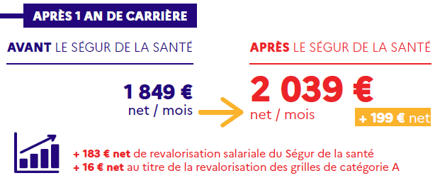
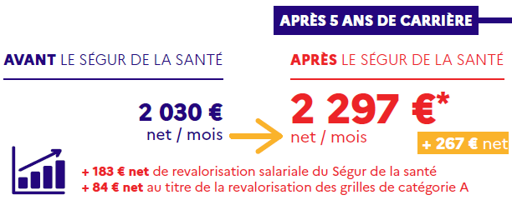
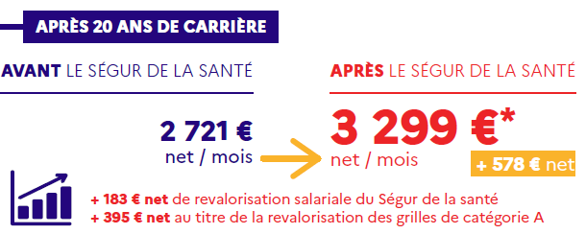
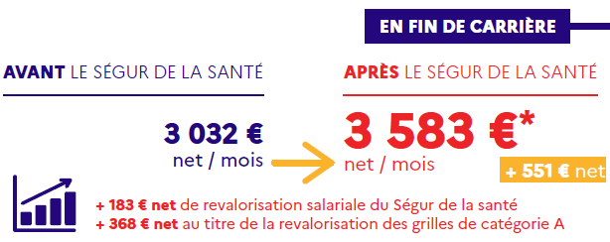
Revalorisations salariales des infirmiers spécialisés : cas-types

Slide 21
Focus infirmiers de bloc opératoire
Niveau de diplôme
Conditions d’accès
Réforme en cours
Diplôme d'Etat d'infirmier de bloc opératoire
Niveau 6
Avoir réussi les épreuves d'admission
Etre titulaire soit d'un diplôme, certificat ou autre titre permettant d'exercer sans limitation la profession d'infirmier, soit d'un diplôme, certificat ou autre titre permettant d'exercer la profession de sage-femme ou d'une autorisation d'exercice délivrée par le ministre chargé de la santé
Travaux de réingénierie de la formation débutés en juillet 2021.
Formation en 4 semestres, grade master, diplôme délivré par l’université.
Publication des textes : premier semestre 2022
Hausse des places en formation

Slide 22
Focus puériculteurs
Niveau de diplôme
Conditions d’accès
Réforme en cours
Diplôme d'Etat d'infirmière puéricultrice
Bac+4
Niveau 6
Avoir réussi les épreuves du concours d'admission à la formation et être titulaire :
d'un diplôme, certificat ou autre titre permettant d'exercer la profession d'infirmier ou d'un certificat, titre ou attestation permettant d'exercer sans limitation la profession d'infirmier
Ou d'un diplôme, certificat ou autre titre permettant d'exercer la profession de sage-femme ou d'une autorisation d'exercice délivrée par le ministère chargé de la santé
Actualisation du référentiel activités compétences et référentiel de formation , universitarisation et attribution grade master (2022)
Hausse des places en formation

Slide 23
Revalorisations salariales des IBODE et puériculteurs : détail de la nouvelle grille
Premier grade
Deuxième grade
Gain moyen de reclassement : 16,4
Gain moyen de reclassement : 17,01
Cas-type : un IBODE ou puer à l’échelon 10 du deuxième grade de l’ancienne grille, passe à l’échelon 6 du deuxième grade de la nouvelle grille, mais bénéficie d’un indice majoré de 676 (3 168 euros mensuels brut) au lieu de 658 (3 083 euros mensuels brut), soit un gain de 18 points.
Cas-type : un IBODE ou puer à l’échelon 4 du premier grade de l’ancienne grille, reste à l’échelon 4 du premier grade de la nouvelle grille, mais bénéficie d’un indice majoré de 501 (soit 2 348 euros mensuels brut) au lieu de 475 (2 226 euros mensuels brut), soit un gain de 18 points.

Slide 24
Focus infirmiers anesthésistes
Niveau de diplôme
Conditions d’accès
Réforme en cours
Diplôme d'Etat d'infirmier anesthésiste
Bac+5
Grade Master (niveau 7)
Avoir réussi les épreuves du concours d'admission à la formation
Justifier d’au moins 2 ans d’exercice en tant qu’IDE
Etre titulaire soit d'un diplôme, certificat ou autre titre permettant d'exercer la profession d'infirmier, soit d'un diplôme ou d'une autorisation d'exercice délivrée par la DREETS
Hausse des places en formation

Slide 25
Revalorisations salariales des IADE : détail de la nouvelle grille
Premier grade
Deuxième grade
Gain moyen de reclassement : 12,9
Gain moyen de reclassement : 24,34
Cas-type : un IADE à l’échelon 4 du premier grade de la grille actuelle, passe à l’échelon 3 du premier grade de la nouvelle grille, mais bénéficie d’un indice majoré de 501 (soit 2 348 euros mensuels brut) au lieu de 476 (2 231 euros mensuels brut), soit un gain de 25 points.
Cas-type : un IADE à l’échelon 3 du deuxième grade de l’ancienne grille, reste à l’échelon 3 du deuxième grade de la nouvelle grille mais bénéficie d’un indice majoré de 610 (2 858 euros mensuels brut) au lieu de 592 (2 774 euros mensuels brut), soit un gain de 18 points.

Slide 26
Focus infirmiers en pratique avancée
Niveau de diplôme
Conditions d’accès
Réforme en cours
Diplôme d’Etat en pratique avancée par mention et délivré par une université accréditée
Bac + 5 (Grade master)
Diplôme d’Etat infirmier (DEI)
En formation initiale à la suite de l’obtention du DEI
En formation continue selon expériences et prise en charge financière
3 années d’expérience en tant qu’ISG
Inscription au tableau ordinal (et RPPS en 2022)
Élargissement des compétences à la primo-prescription selon une liste établie (2022)
A ce jour, plus de 850 places disponibles et près de 1 000 diplômés
Augmentation du nombre de places de formation avec pour objectif 3 000 IPA en 2022, puis 5 000 en 2024 diplômés ou en formation

Slide 27
Revalorisations salariales des IPA : détail de la nouvelle grille
Premier grade
Deuxième grade
Gain moyen de reclassement : 11
Classe supérieure : corps de création récente → pas d’effet de court terme
Cas-type : un IPA à l’échelon 4 du premier grade de l’ancienne grille reste à l’échelon 4 du premier grade de la nouvelle grille, mais bénéficie d’un indice majoré de 529 (soit 2 479 euros mensuels brut) au lieu de 505 (2 366 euros mensuels brut), soit un gain de 24 points.
Cas-type : un IPA à l’échelon 5 du deuxième grade de l’ancienne grille passe à l’échelon 4 du deuxième grade de la nouvelle grille, mais bénéficie d’un indice majoré de 643 (soit 3 013 euros mensuels brut) au lieu de 630 (2 952 euros mensuels brut), soit un gain de 13 points.

Slide 28

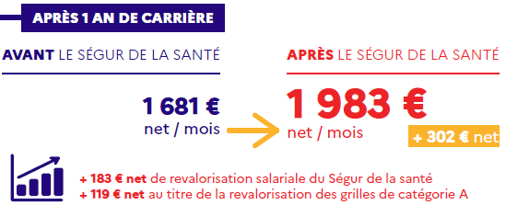
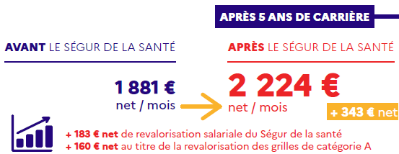
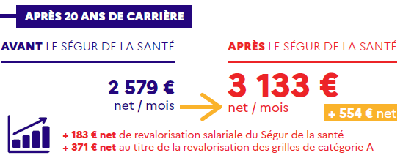
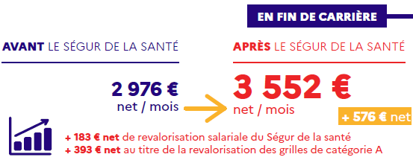
Revalorisations salariales des masseurs-kinésithérapeutes
Cette revalorisation bénéficiera à d’autres professions telles que les orthophonistes

Slide 29
Focus masseurs-kinésithérapeutes
Niveau de diplôme
Conditions d’accès
Réforme en cours
Année de sélection universitaire (validation d’une 1ère année PASS ou L.AS)
Modalités de sélection définies dans les conventions d’admission signées entre les directeurs d’IFMK et les présidents d’université
Reconnaissance du grade master au DEMK obtenu à compter de juin 2021 (cf. décret n° 2021-1085 du 13 août 2021)
Diplôme d’Etat de masseur-kinésithérapeute
Bac+5
Niveau 7
Grade master (pour les DE MK obtenus à compter de juin 2021)
Hausse des places en formation

Slide 30
Revalorisations salariales des MK et orthophonistes : détail de la nouvelle grille
Premier grade
Deuxième grade
Gain moyen de reclassement : 19,3
Gain moyen de reclassement : 15,06
Cas-type : un masseur-kinésithérapeute ou orthophoniste à l’échelon 1 du premier grade de l’ancienne grille, reste à l’échelon 1 du premier grade de la nouvelle grille, mais bénéficie d’un indice majoré de 422 (1 977 euros brut mensuels) au lieu de 390 (1 828 euros brut mensuels), soit un gain de 32 points.
Cas-type : un masseur-kinésithérapeute ou orthophoniste à l’échelon 1 du deuxième grade de l’ancienne grille, reste à l’échelon 1 du deuxième grade de la nouvelle grille, mais bénéficie d’un indice majoré de 515 (2 413 euros brut mensuels) au lieu de 436 (2 043 euros brut mensuels), soit un gain de 79 points.

Slide 31

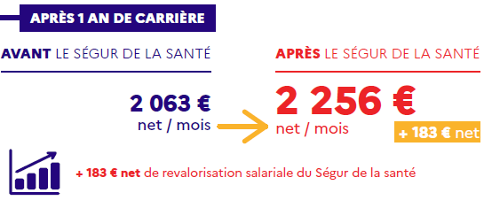
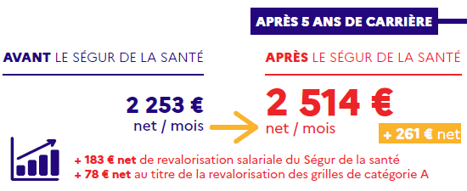
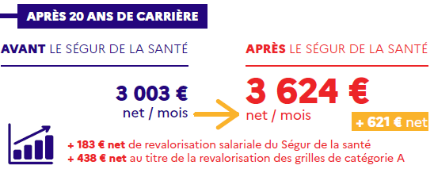
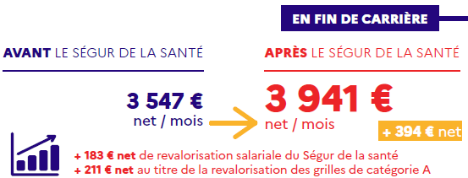
Revalorisations salariales des cadres de santé

Slide 32
Focus cadres de santé
Niveau de diplôme
Conditions d’accès
Réforme en cours
Diplôme de cadre de santé
Niveau 6
Etre titulaire d’un diplôme de professionnel de santé et justifier d’une expérience d'au moins 4 ans à temps plein dans l’exercice de ce métier
Avoir réussi les épreuves de sélection
Révision du référentiel activités compétences et référentiel de formation (2021)
GRAF pour les cadres supérieurs de santé
Hausse des places en formation

Slide 33
Revalorisations salariales des cadres de santé : détail de la nouvelle grille
Premier grade
Deuxième grade
Gain moyen de reclassement : 18,9
Gain moyen de reclassement : 16,72
Cas-type : un cadre de santé à l’échelon 3 du premier grade de la grille actuelle, reste à l’échelon 3 du premier grade de la nouvelle grille mais bénéficie d’un indice majoré de 515 (2 413 euros brut mensuels) au lieu de 494 (2 315 euros brut mensuels), soit un gain de 21 points.
Cas-type : un cadre de santé à l’échelon 7 du deuxième grade de la grille actuelle, passe à l’échelon 6 du deuxième grade de la nouvelle grille, mais bénéficie d’un indice majoré de 768 (3 599 euros brut mensuels) au lieu de 764 (3 580 euros brut mensuels), soit un gain de 4 points.

Slide 34
Revalorisation des corps équivalents mis en extinction
A en extinction : les agents bénéficient d’un gain moyen de reclassement de 14,2 points en moyenne, soit 52 € nets mensuels pour les personnels de catégorie A en extinction. Ce gain est effectif dès le mois d’octobre 2021.
Cette revalorisation concerne les personnels en catégorie actives des corps des puéricultrices et des infirmiers de bloc opératoires (15 points de gain, soit 55 € nets), des infirmiers anesthésistes (12,4 points de gain, soit 46 € nets) et des cadres de santé ( 14,7 points de gains, soit 54 € nets).
B en extinction : ces agents bénéficient d’un gain moyen de reclassement de 15,8 points pour l’ensemble des corps concernés, soit 58 € nets mensuels en moyenne pour les personnels de catégorie B en extinction. Ce gain est effectif dès le mois d’octobre 2021.
Cette revalorisation concerne les personnels en catégorie actives des corps des infirmiers diplômés d’Etat, des masseurs-kinésithérapeutes, des psychomotriciens, des ergothérapeutes, des orthoptistes, des orthophonistes, des pédicures-podologues et des manipulateurs en électroradiologie médicale.
FOCUS
Dès le 1er janvier 2022 il sera possible d’organiser des concours réservés à destination des personnels relevant des corps paramédicaux de catégorie B mis en extinction. Ce passage leur permettra l’accès à la catégorie A et la possibilité de bénéficier de perspectives de carrières plus intéressantes.
Le reclassement de ces agents se fait, par principe, à l’indice égal ou immédiatement supérieur, et en conservant leur ancienneté. Les situations atypiques sont traitées classiquement selon les modalités exposées précédemment.
Les agents vont être reclassés à l’échelon comportant l’IM égal ou immédiatement supérieur mais vont, dans un premier temps, conserver leur indice détenu sur la grille revalorisée de catégorie B.
Ils dérouleront effectivement leur carrière selon les IM des grilles de catégorie A, après avoir complété l’ancienneté nécessaire de leur échelon d’accueil.

Slide 35
Règles de reclassement et conservation d’ancienneté
Principe
Chaque agent déjà présent au sein de la FPH sera reclassé selon la règle du reclassement à l’indice égal ou immédiatement supérieur.
Les agents sont reclassés dans l’échelon d’arrivée en conservant une partie de l’ancienneté acquise dans l’échelon d’origine.
Situations atypiques
Lorsqu’un agent est issu d’un échelon dont la durée est supérieure à l’échelon d’arrivée, son ancienneté n’est pas conservée dans sa totalité. En effet, elle est proratisée selon la règle suivante : durée de l’échelon d’arrivée / durée de l’échelon de départ ;
Lorsque des agents proviennent d’un même échelon, il peut arriver qu’ils soient reclassés dans deux échelons différents. Pour ce faire, les agents ayant le moins d’ancienneté sont reclassés dans l’échelon comportant l’indice égal ou immédiatement supérieur, les agents ayant l’ancienneté la plus importante sont reclassés dans l’échelon supérieur ;
Lorsque des agents proviennent d’échelons différents et sont reclassés dans un seul et même échelon, les modalités de conservation d’ancienneté entre agents dans le nouvel échelon sont différenciées afin d’éviter les inversion d’ordre d’ancienneté ;
Lorsque des agents proviennent d’échelons différents et sont reclassés en bas de grille, des échelons provisoires peuvent être créés dans lesquels les agents issus des échelons les moins élevés sont reclassés. La création de ces échelons permet d’assurer une meilleure répartition des effectifs dans la nouvelle grille et limite le rapprochement trop important d’agents ayant des anciennetés particulièrement différentes dans la carrière.

Slide 36
Cas particuliers : études promotionnelles, détachement, PPR …
Conservation du bénéfice du CTI en études promotionnelles : le PLFSS 2022 modifie l’article 48 de la LFSS 21, afin que les agents en étude promotionnelle conservent le bénéfice du versement du complément de traitement indiciaire.
Conservation du bénéfice du CTI pour les agents en période de préparation au reclassement (PPR) : conformément au décret n° 2021-612 du 18 mai 2021 instituant une période de préparation au reclassement au profit des fonctionnaires hospitaliers, les agents en PPR conservent le bénéfice du CTI.
Pas de bénéfice du CTI pour les personnels en détachement hors hôpital et ESMS, mais maintien de la revalorisation statutaire. Et inversement pour les personnels hors FPH en détachement dans les hôpitaux et ESMS.

